Slide 3
10 + 5 =
15
10 + 2 =
12
10 + 4 =
14
7 + 10 =
17
9 + 10 =
19
6 + 10 =
16
3 + 7 + 4 =
14
5 + 5 + 6 =
16
13
9 + 1 + 3 =

Slide 4
?
14 + 3 =

Slide 5
Phép tính cộng
dạng 14 + 3

Slide 6
14 + 3 =
17
?

Slide 7
?
14 + 3 =
1
4
1
4 cộng 3 bằng 7, viết 7
3
+
Hạ 1 chục, viết 1.
1
7
Vậy
14
3
+
=
17

Slide 8
14 + 3 =
17
1
1
4
−
4 cộng 3 bằng 7, viết 7
3
Hạ 1 chục, viết 1.
1
7
Vậy
14
+
3
=
17

Slide 10
Tính.
11
13
15
12
+
+
+
+
5
6
2
7
16
10
14
12
11
+
+
+
+
9
4
4
8

Slide 11
Tính.
1
1
1
+
5
6

Slide 12
Tính.
11
13
15
12
+
+
+
+
5
6
2
7
16
19
17
19
10
14
12
11
+
+
+
+
9
4
4
8
19
18
16
19
Notes:
Click vào từng ô để hiển thị đáp án.

Slide 13
Đặt tính rồi tính.
13 + 5
16 + 2
15 + 4
11 + 7
Notes:
Click vào từng ô để hiển thị đáp án.

Slide 14
Đặt tính rồi tính.
13 + 5 =
16 + 2 =
1
1
3
+
5
8
15 + 4 =
11 + 7 =
Notes:
Click vào từng ô để hiển thị đáp án.

Slide 15
Đặt tính rồi tính.
13 + 5 =
16 + 2 =
1
1
3
16
+
+
5
2
1
8
18
15 + 4 =
11 + 7 =
15
11
+
+
4
7
19
18
Notes:
Click vào từng ô để hiển thị đáp án.

Slide 16
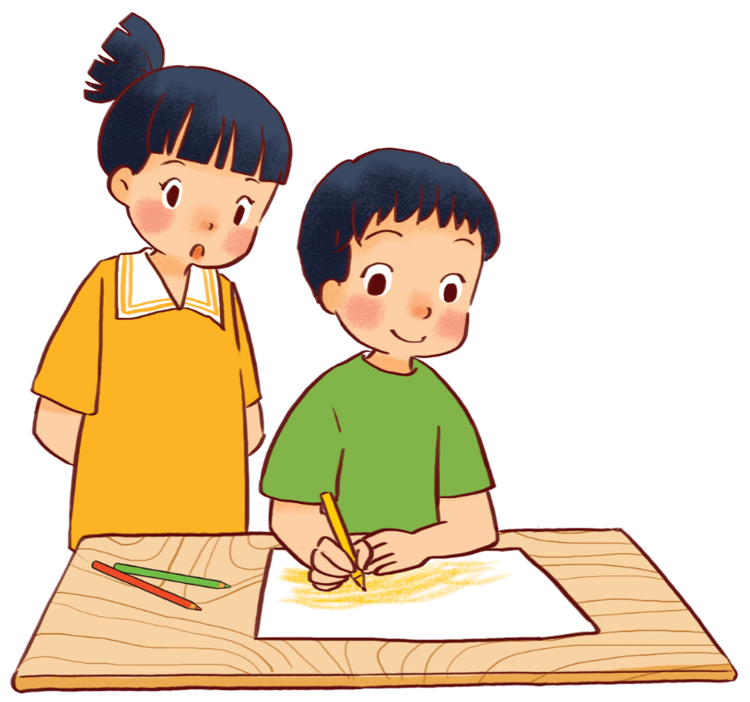
Nêu phép tính rồi trả lời câu hỏi.
Nam có tất cả bao nhiêu chiếc bút chì màu?
Nam chỉ có
3 chiếc thôi à?
Tớ có 12 chiếc nữa ở trong cặp.
+
15
3
12
?
?
?
=
Nam có tất cả 15 bút chì màu.

Slide 17
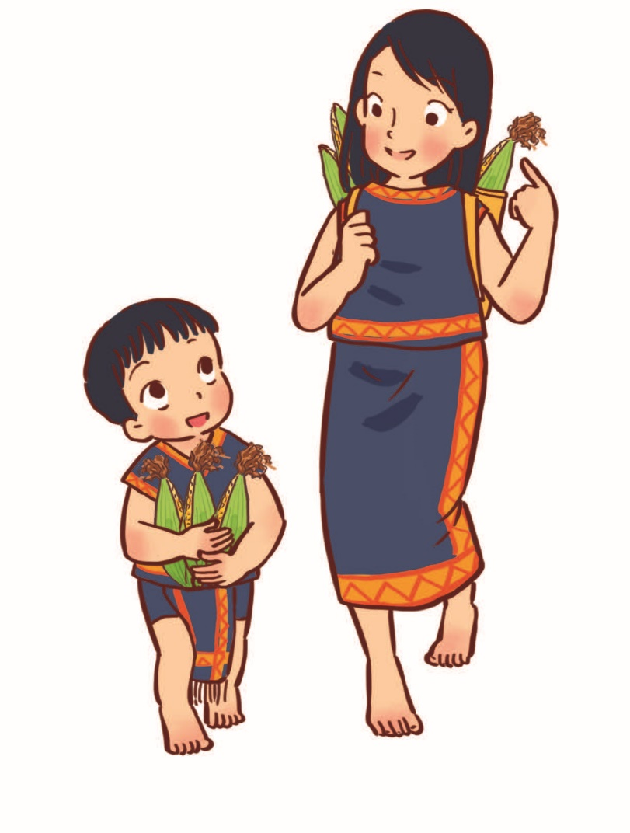
Hãy tính xem hai mẹ con đã bẻ được bao nhiêu bắp ngô?
Mẹ đã bẻ được 17 bắp đây rồi.
Mẹ ơi, con bẻ được 3 bắp này
Hai mẹ con đã bẻ được 20 bắp ngô.

